Slide 1
ОГАПОУ Борисовский агромеханический техникум.
Тема: проезд перекрестков.
Выполнил: Литвинов Александр Александрович

Slide 2
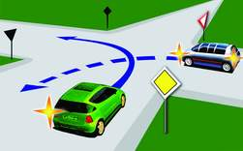
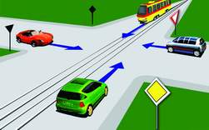
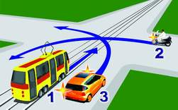
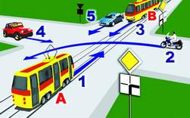
Проезд перекрестков

Slide 3
Типы перекрестков
Перекресток
регулируемый перекресток
движение регулируется регулировщиком
движение регулируется светофором
нерегулируемый перекресток
перекресток неравнозначных дорог
перекресток равнозначных дорог

Slide 4
Общие правила:
При повороте уступить дорогу пешеходам, переходящим проезжую часть и велосипедистам, пересекающим ее по велосипедной дорожке.
Запрещается выезжать на перекресток, если за ним образовался затор.

Slide 5
Алгоритм проезда перекрестков
Подъезжаем к перекрестку.
Есть ли регулировщик?
да
нет
Выполняем требования регулировщика. На знаки приоритета и светофоры не обращаем внимания
Светофоры работают?
да
нет
Руководствуемся сигналами светофора, на знаки приоритета не обращаем внимания
Есть знаки приоритета?
да
нет
Руководствуемся правилами
0,1,2,3
Руководствуемся правилами
1,2,3

Slide 6
Правило проезда перекрестков:
0.Преимущество у того, кто подъехал к перекрёстку по главной дороге.
1.Уступить дорогу трамваю.
2.Уступить тому, кто справа.
3.При повороте налево или развороте уступить всем, кто движется со встречного направления прямо или поворачивает направо.

Slide 7
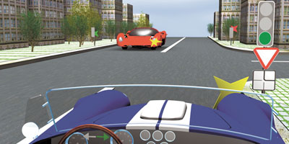
Определить тип и последовательность проезда перекрестка

Slide 8
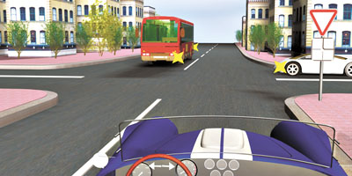
Определить тип и последовательность проезда перекрестка

Slide 9
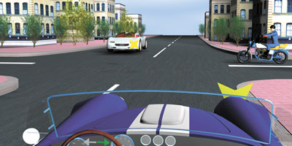
Определить тип и последовательность проезда перекрестка

Slide 10
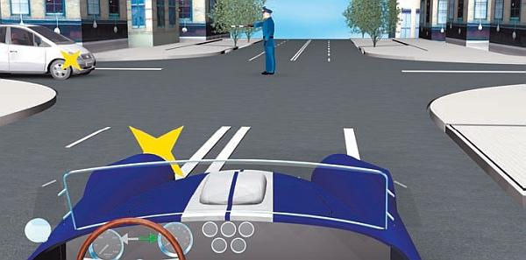
Определить тип и последовательность проезда перекрестка

Slide 11
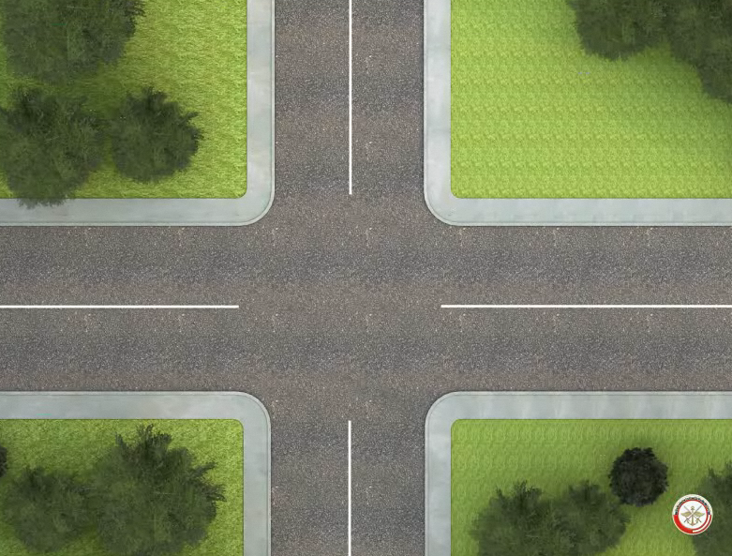

Slide 12
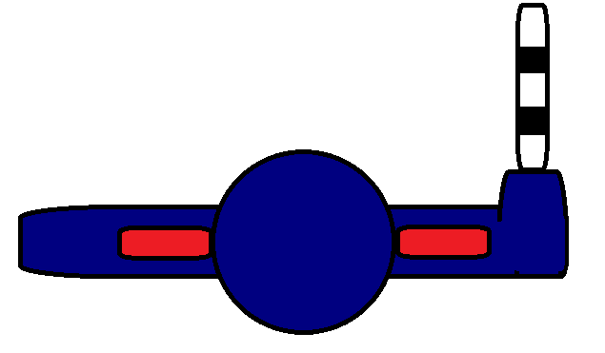

Slide 14
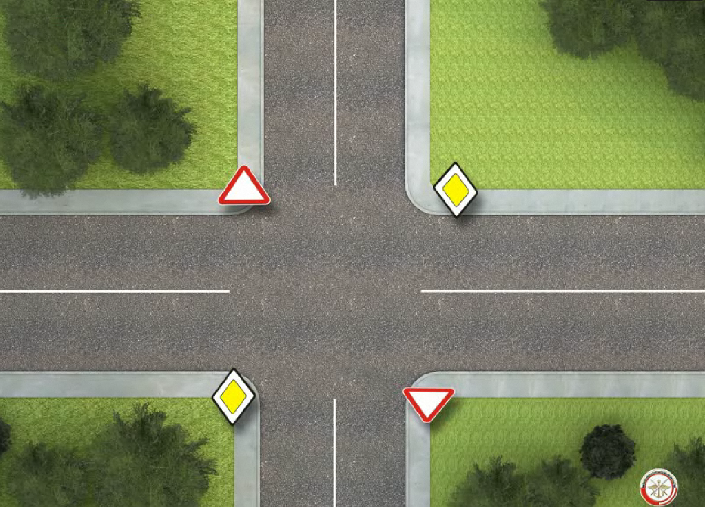

Slide 15
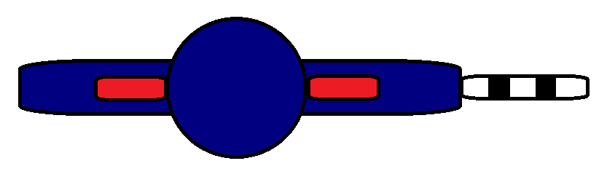

Slide 16
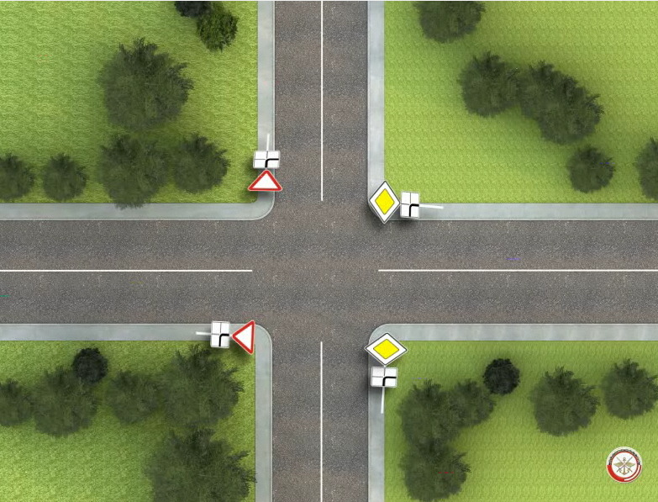

Slide 18
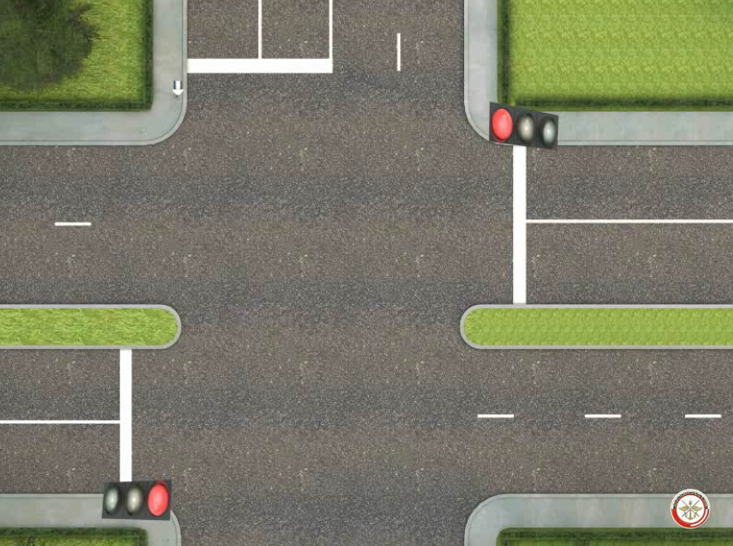

Slide 20
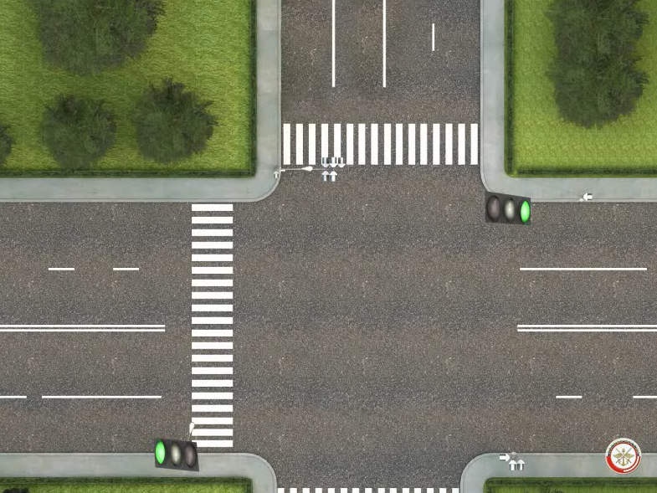

Slide 21
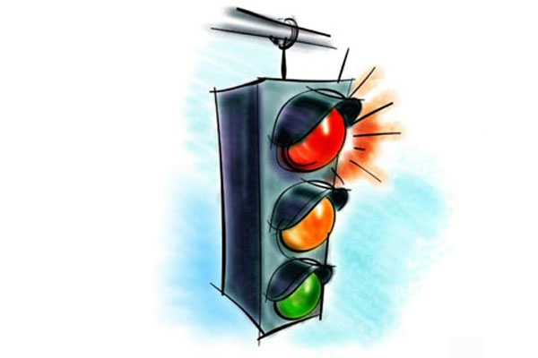
Удачи на дорогах!

